Slide 1

PHÒNG GD&ĐT QUẬN LONG BIÊN
TRƯỜNG TIỂU HỌC ÁI MỘ A
Môn: Địa lí
Tuần 13 TÊN BÀI:
Người dân ở đồng bằng Bắc Bộ
GV thực hiện: Nguyễn Thu Hồng

Slide 2
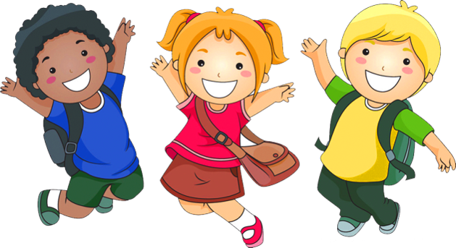
CHÀO MỪNG CÁC EM ĐẾN VỚI TIẾT HỌC
ĐỊA LÍ LỚP 4
NGƯỜI DÂN Ở
ĐỒNG BẰNG BẮC BỘ

Slide 3


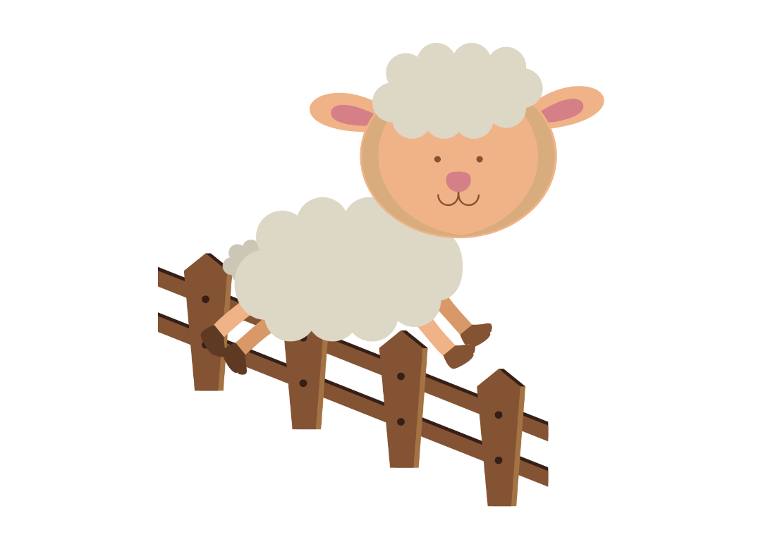
K
H
Ở
I
Đ
Ộ
N
G

Slide 4
Câu 1: Trình bày đặc điểm địa hình của đồng bằng Bắc Bộ ?
Địa hình đồng bằng tương đối bằng phẳng, có dạng hình tam giác với đỉnh ở Việt Trì và cạnh đáy là đường bờ biển.

Slide 5
Câu 2: Đồng bằng Bắc Bộ do phù sa của những con sông nào tạo nên?
Sông Hồng, sông Thái Bình.

Slide 6
Thứ ba ngày 30 tháng 11 năm 2021
Địa lý
NGƯỜI DÂN Ở
ĐỒNG BẰNG BẮC BỘ

Slide 7
1. Chủ nhân của đồng bằng
Đồng bằng Bắc Bộ là nơi đông dân hay thưa dân?
* Đây là vùng có dân cư tập trung đông nhất cả nước.

Slide 8
Người dân sống ở đồng bằng Bắc Bộ chủ yếu là dân tộc nào?
* Người dân ở đồng bằng Bắc Bộ chủ yếu là người Kinh.

Slide 9
Kết luận:
* Đồng bằng Bắc Bộ là nơi có dân cư tập trung đông nhất cả nước.
* Người dân chủ yếu là người Kinh sống thành từng làng với nhiều ngôi nhà quây quần bên nhau.

Slide 10
BẢNG SỐ LIỆU VỀ MẬT ĐỘ DÂN SỐ CÁC ĐỊA PHƯƠNG (Số liệu tính đến năm 2006 của TCTK Việt Nam)
ĐỊA PHƯƠNG | MẬT ĐỘ DÂN SỐ (Người/ km²)
Cả nước | 254
Đồng bằng Bắc Bộ | 1225
Đồng bằng Đông Nam Bộ | 396
Đồng bằng duyên hải Nam Trung Bộ | 215
Đông Bắc | 148
Tây Nguyên | 89
Tây Bắc | 69
Đồng bằng Bắc Bộ
1225

Slide 11
Thảo luận nhóm
1. Nêu đặc điểm nhà ở của người Kinh ở đồng bằng Bắc Bộ?
2. Làng Việt cổ có đặc điểm gì?
3. Ngày nay, nhà ở và làng xóm của người dân đồng bằng Bắc Bộ thay đổi như thế nào?

Slide 12
Nêu đặc điểm nhà ở của người Kinh ở đồng bằng Bắc Bộ?
- Làng với nhiều ngôi nhà quây quần bên nhau.
- Nhà được xây dựng chắc chắn xung quanh có sân, vườn, ao…( phải làm nhà kiên cố, có sức chịu đựng được bão, lụt...)

Slide 13
2. Làng Việt cổ có đặc điểm gì?
Làng Việt cổ có luỹ tre xanh, cây đa, cổng làng và đình làng.

Slide 14
Ngày nay, nhà ở và làng xóm của người dân đồng bằng Bắc Bộ thay đổi như thế nào?
Làng ngày nay có nhiều nhà hơn trước. Nhiều nhà xây có mái bằng , cao hai ba tầng.

Slide 15
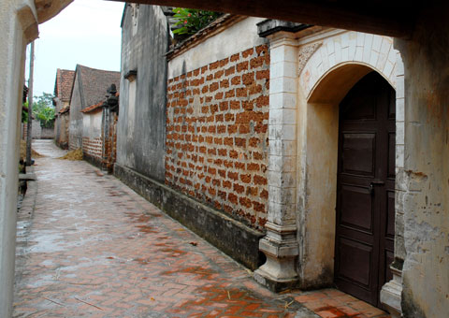
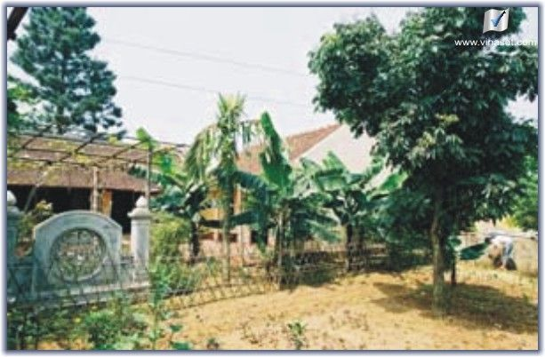
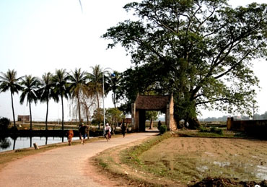
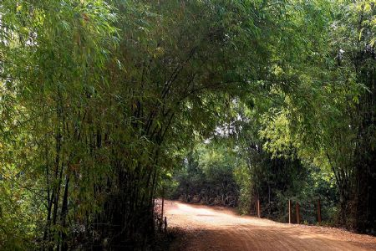
Nhà ở và Làng xóm ở đồng bằng Bắc Bộ (trước đây)

Slide 16
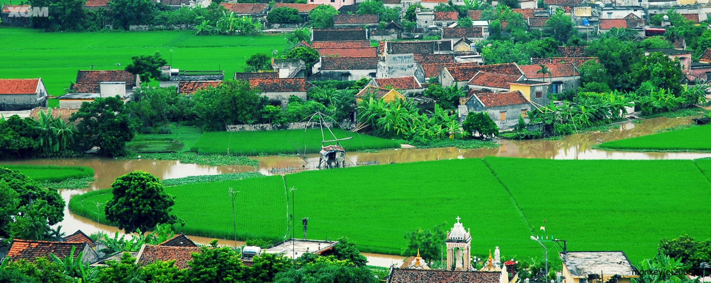
Làng Việt Cổ

Slide 17
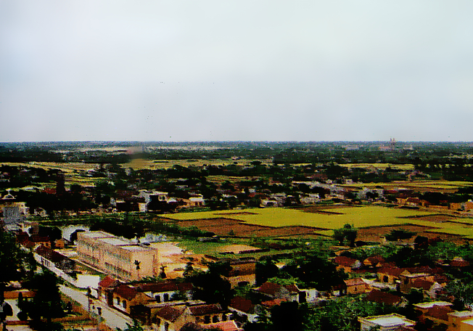
Hình ảnh về làng xóm, nhà cửa của đồng bằng Bắc Bộ (ngày nay)

Slide 18
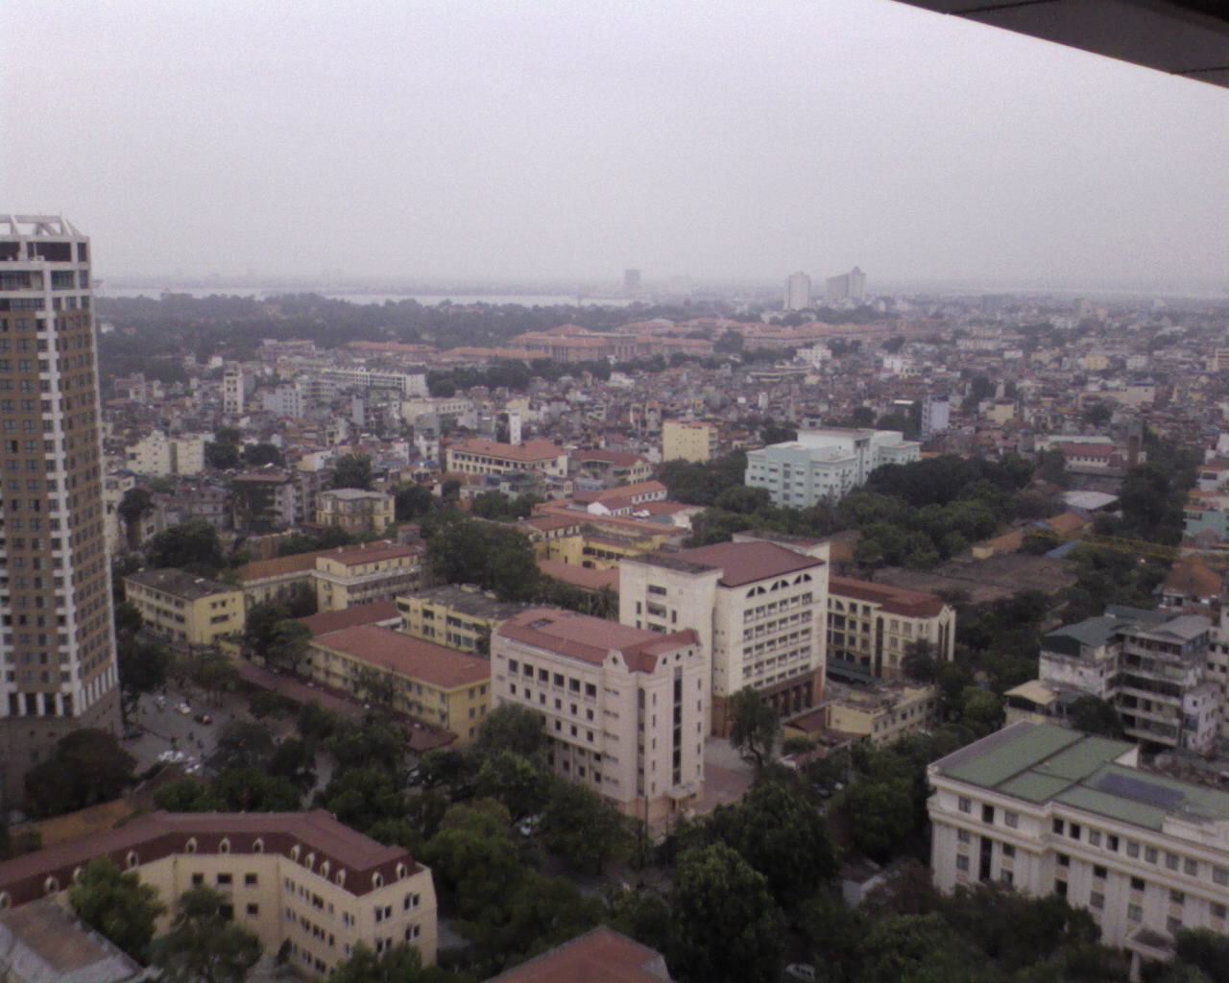

Slide 19
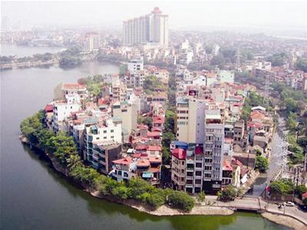
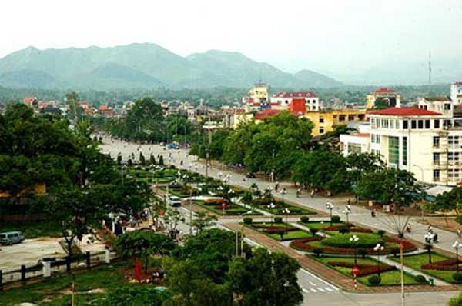
THÀNH PHỐ HẢI PHÒNG
THỦ ĐÔ HÀ NỘI

Slide 20
Kết luận
Chủ yếu là người Kinh.
Đây là vùng đông dân nhất nước ta.
Đồng bằng Bắc Bộ
Nhà ở được xây dựng chắc chắn, xung quanh có sân, vườn, ao…
Ngày nay, nhà ở và đồ dùng
trong nhà ngày càng
tiện nghi hơn.

Slide 21
2. Trang phục và lễ hội:
Mô tả về trang phục truyền thống của người dân ở đồng bằng Bắc Bộ? (Nam , Nữ)

Slide 22
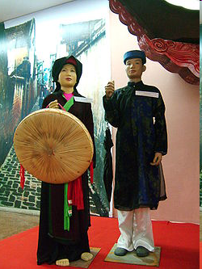
Trang phục xưa

Slide 23
Chít khăn mỏ quạ
Yếm đào
Khăn xếp đen
Áo tứ thân
Nón quai thao
Áo dài the
Khăn bao
Quần trắng
Trang phục xưa

Slide 24
Kể tên một số lễ hội nổi tiếng ở đồng bằng Bắc Bộ mà em biết ?

Slide 25
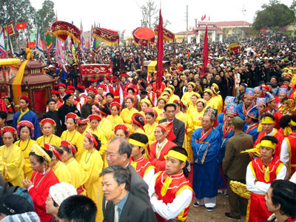
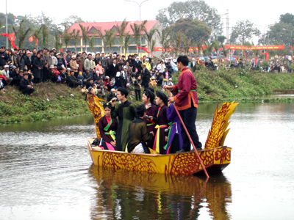
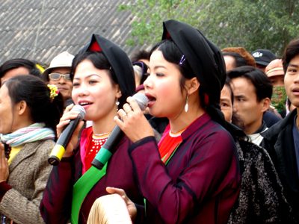
Hội Lim

Slide 26
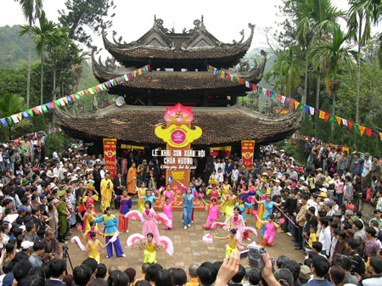
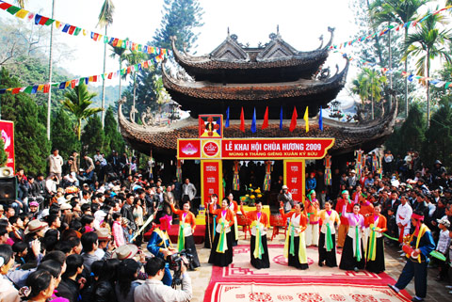
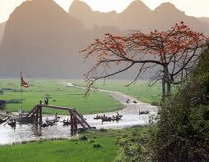
Hội Chùa Hương

Slide 27
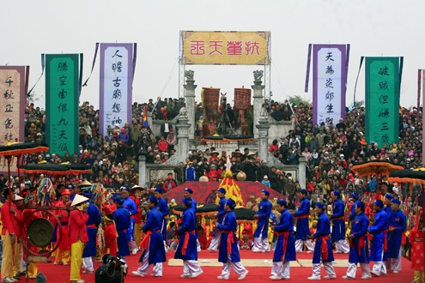
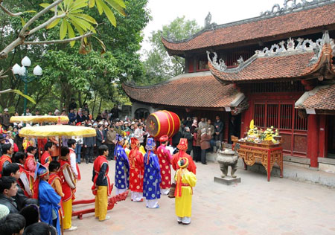
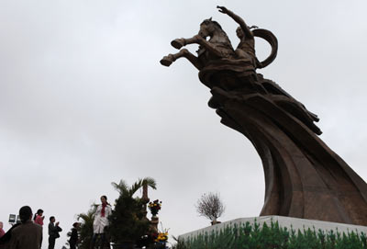
Hội Gióng
Hội Gióng

Slide 28
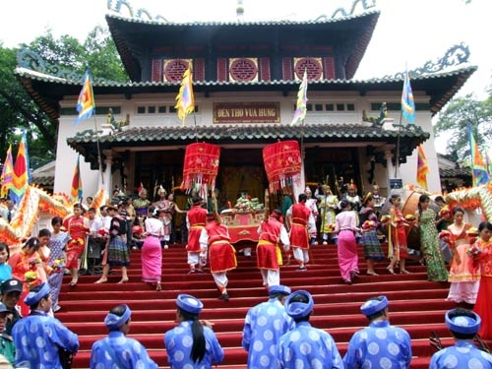
Hội đền Hùng

Slide 29
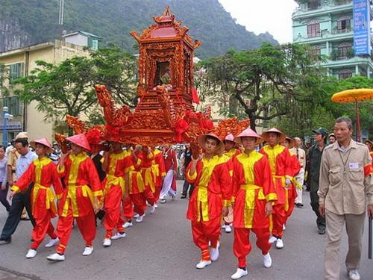
Lễ Khai Ấn Đền Trần – Nam Định
(Đêm 14 tháng 1 âm lịch)

Slide 30
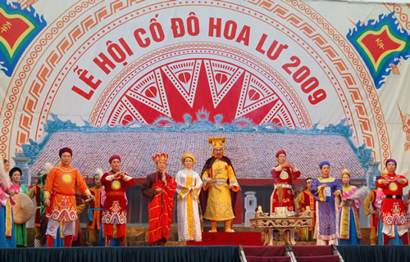
Lễ hội Cố đô Hoa Lư – Ninh Bình
(Ngày 5 – 8 tháng 3 âm lịch)

Slide 31
Kể tên một số hoạt động trong lễ hội ở đồng bằng Bắc Bộ ?

Slide 32
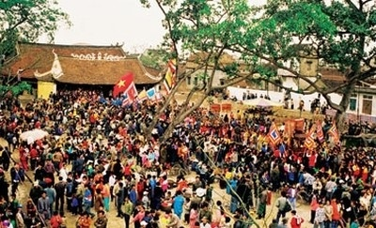
Lễ hội sân đình

Slide 33
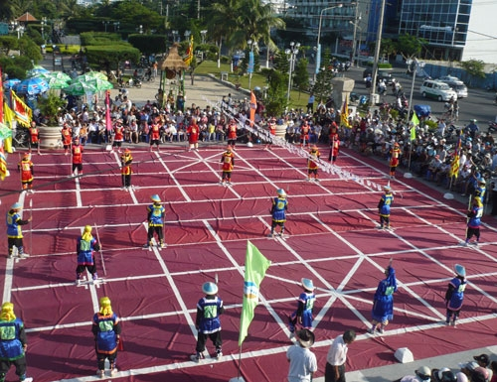
Đấu cờ người

Slide 34
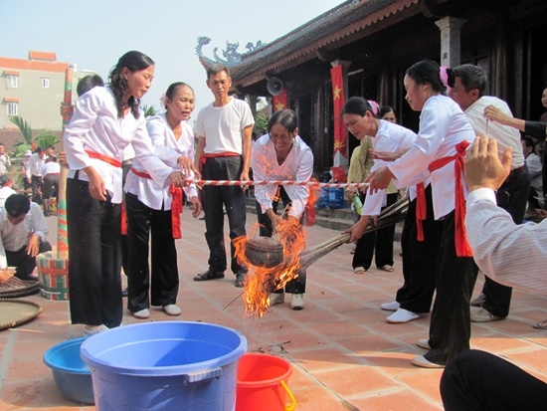
Thi nấu cơm

Slide 36
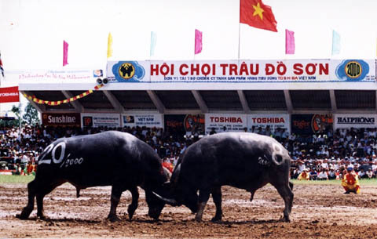
Hội chọi trâu Hải Phòng

Slide 37
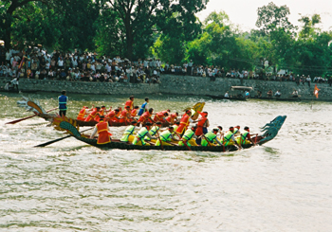
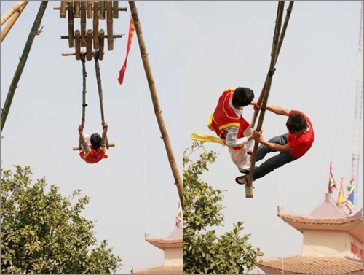
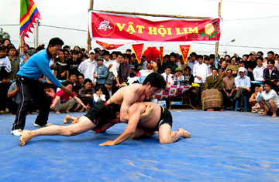
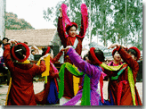
Đánh đu
Đua thuyền
Đấu vật
Múa
Đấu vật

Slide 38
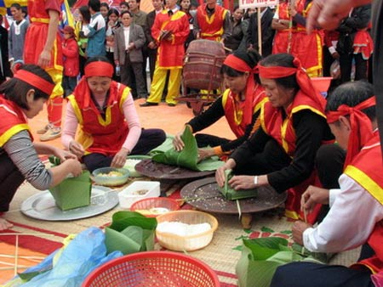

Thi làm bánh chưng

Slide 39
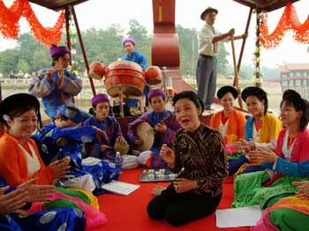
Hát quan họ

Slide 40
Dựa vào các hình 2, 3, 4 ( SGK ) và vốn hiểu biết của mình hãy trả lời các câu hỏi sau:
1.Lễ hội ở đồng bằng Bắc Bộ được tổ chức vào thời gian nào ?
2. Mục đích tổ chức lễ hội.
3.Trang phục trong lễ hội.

Slide 41
1.Lễ hội ở đồng bằng Bắc Bộ được tổ chức vào thời gian nào ?
- Mùa xuân (sau tết Nguyên đán). Mùa thu (sau mùa gặt hoặc trước mùa vụ mới).
- Cầu cho một năm mới mạnh khỏe, mùa màng bội thu. Kỷ niệm, tế lễ các thần, thánh,người có công với làng...
2. Mục đích tổ chức lễ hội.
- Trang phục trong lễ hội.
Trang phục truyền thống

Slide 42
2.Trang phục và lễ hội
Nam: quần trắng, áo dài the, đầu đội khăn xếp.
Trang phục và lễ hội
Nữ: váy đen, áo dài tứ thân,mặc yếm đỏ, lưng thắt khăn lụa dài, đầu vấn tóc và chít khăn mỏ quạ.
Hội Chùa Hương,Hội Lim,Hội Gióng… là những lễ hội nổi tiếng ở đồng bằng Bắc Bộ.

Slide 43
Ghi nhớ:
Người dân sống ở đồng bằng Bắc Bộ chủ yếu là người Kinh. Đây là vùng có dân cư tập trung đông đúc nhất nước ta. Làng ở đồng bằng Bắc Bộ có nhiều ngôi nhà quây quần bên nhau.
Hội Chùa Hương, Hội Lim, Hội Gióng, … là những lễ hội nổi tiếng ở đồng bằng Bắc Bộ.

Slide 44
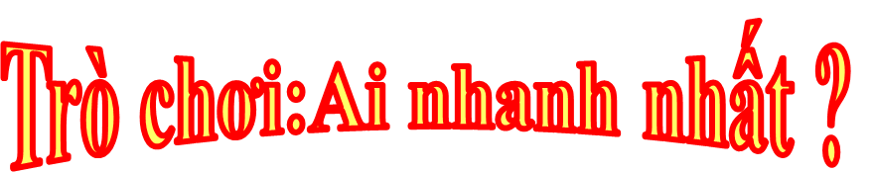
Người dân ở đồng bằng Bắc Bộ tổ chức lễ hội vào mùa:
A. Mùa xuân
B. Mùa xuân và mùa thu
C. Sau mỗi vụ thu hoạch
D. Mùa thu
B

Slide 45
Đồng bằng Bắc Bộ là nơi có dân cư tập trung:
Đông đúc nhất nước ta
Thưa thớt
Thưa thớt nhất nước ta
Tập trung khá đông đúc
A

Slide 46
Một số lễ hội nổi tiếng ở đồng bằng Bắc Bộ là:
Hội Lim, hội đua voi
Hội Lim, hội Gióng, hội Chùa Hương
Mừng lúa mới, đua voi
Hội chơi núi mùa xuân, hội Gióng
B

Slide 47

Người dân sinh sống ở đồng bằng Bắc Bộ chủ yếu là:
Người Kinh
Người Mường
Người Thái
Người Ba-na

Slide 48
Dặn dò:
Chuẩn bị bài :Hoạt động sản xuất của người dân ở đồng bằng Bắc Bộ.
Nhận xét tiết học

Slide 49
Chúc các em luôn vui vẻ
học tốt !

